Slide 1

TOÁN 3
Tập 1
Tuần 14
Bài 45: Luyện tập chung Tiết 1

Slide 2


Ấn để đến trang sách

Slide 3

Trò chơi “Ai nhanh, ai đúng”
Nhóm 1:
Nhóm 2:
Nhận bộ thẻ ghi tên các “quy tắc tính giá trị của biểu thức” đã học.
Nhận một bộ thẻ ghi lời phát biểu về các quy tắc này.

Slide 4
Luật chơi
Một thành viên nhóm này đưa ra thẻ ghi tên thì thành viên nhóm kia đưa ra thẻ ghi lời phát biểu.
Nhóm nào trả lời nhanh và đúng thì thắng cuộc.

Slide 5
* Các quy tắc tính giá trị của biểu thức
Quy tắc tính từ trái sang phải
Quy tắc nhân, chia trước; rồi thực hiện cộng, trừ sau
Quy tắc tính giá trị của biểu thức khi có dấu ngoặc

Slide 6

Ấn để đến trang sách

Slide 7
1
Tính giá trị của các biểu thức sau:
a) 948 – 429 + 479
b) 750 – 101 × 6
c) 998 – (302 + 685)
424 : 2 × 3
100 : 2 : 5
(421 – 19) × 2
THẢO LUẬN NHÓM

Slide 8
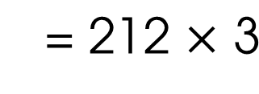

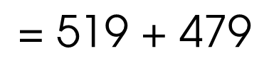

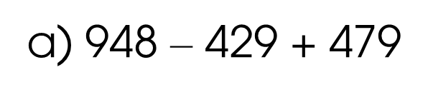
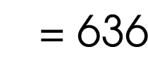
Giải
a) $\text{948 }\text{–}\text{ 429 }\text{+}\text{ 479 }$
“Tính từ trái sang phải”
$$\text{= 519 }\text{+}\text{ 479}$$
$\text{= 998}$
$$\text{424 }\text{:}\text{ 2 }\text{×}\text{ 3 }$$
“Tính từ trái sang phải”
$$\text{= 212 }\text{×}\text{ 3}$$
$$\text{= 636}$$

Slide 9
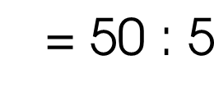

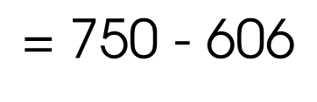

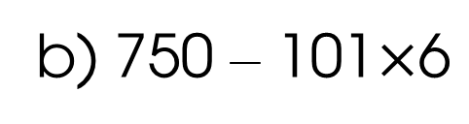
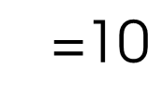
Giải
b) $\text{750 }\text{–}\text{ 101}\text{×}\text{6}$
“Nhân, chia trước; rồi thực hiện cộng, trừ sau”
$$\text{= 750 - 606}$$
$$\text{= 144}$$
$$\text{100 : 2 : 5}$$
“Tính từ trái sang phải”
$$\text{= 50 }\text{:}\text{ 5}$$
$$\text{=10}$$

Slide 10
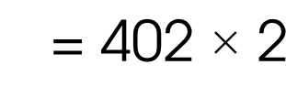

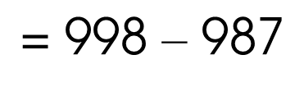

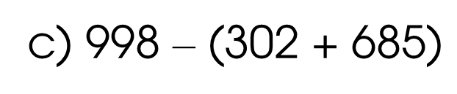
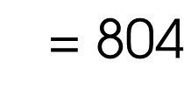
Giải
c) $\text{998 }\text{– }\text{(302 }\text{+}\text{ 685)}$
“Quy tắc tính giá trị của biểu thức khi có dấu ngoặc”
$$\text{= 998 }\text{–}\text{ 987}$$
$$\text{=}\text{11}$$
$$\text{(421 – 19) }\text{×}\text{ 2}$$
“Quy tắc tính giá trị của biểu thức khi có dấu ngoặc”
$$\text{= 402 }\text{×}\text{ 2}$$
$$\text{= 804}$$

Slide 11
“Tính từ trái sang phải” đối với biểu thức số chỉ có phép tính cộng, trừ hoặc nhân, chia.
“Nhân, chia trước; rồi thực hiện cộng, trừ sau” đối với các biểu thức số có cả phép tính công, trừ, nhân, chia.
“Quy tắc tính giá trị của biểu thức khi có dấu ngoặc” đối với các biểu thức số có dấu ngoặc.

Slide 12
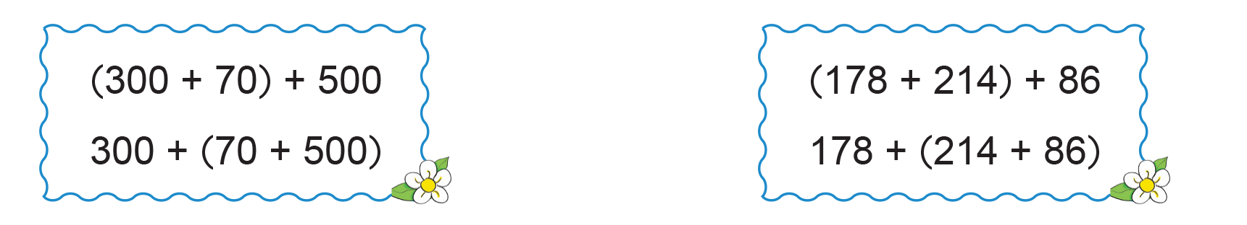
2
a) Tính giá trị của các biểu thức sau:
Giải
(300 + 70) + 500
= 370 + 500
300 + (70 + 500)
= 300 + 570
= 870
= 870

Slide 13
2
a) Tính giá trị của các biểu thức sau:
Giải
(178 + 214) + 86
= 392 + 86
178 + (214 + 86)
= 178 + 300
= 478
= 478

Slide 14
2
b) Nhận xét về giá trị của các biểu thức trong từng cột ở câu a.
Nhận xét:
(300 + 70) + 500 = 300 + (70 + 500)
(178 + 214) + 86 = 178 + (214 + 86)

Slide 15
2
c) Lấy ví dụ tương tự như các biểu thức ở câu a.

Slide 16
Nhận xét
Trong các biểu thức chỉ chứa các dấu cộng thì giá trị của biểu thức là không thay đổi khi vị trí các dấu ngoặc thay đổi.

Slide 17
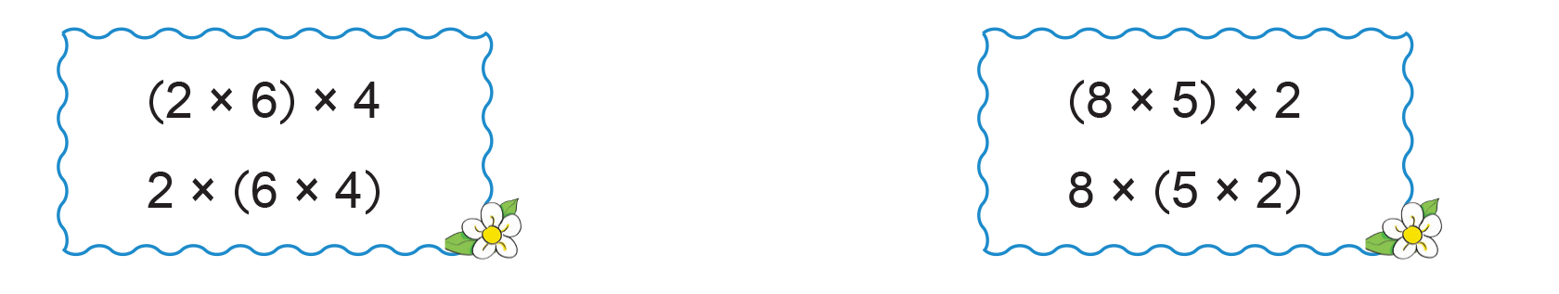
3
a) Tính giá trị của các biểu thức sau:
Giải
(2 × 6) × 4
= 12 × 4
2 × (6 × 4)
= 2 × 24
= 48
= 48

Slide 18
3
a) Tính giá trị của các biểu thức sau:
Giải
(8 × 5) × 2
= 40 × 2
8 × (5 × 2)
= 8 × 10
= 80
= 80

Slide 19
3
b) Nhận xét về giá trị của các biểu thức trong từng cột ở câu a.
Nhận xét:
(2 × 6) × 4 = 2 × (6 × 4)
(8 × 5) × 2 = 8 × (5 × 2)

Slide 20
3
c) Lấy ví dụ tương tự như các biểu thức ở câu a.

Slide 21
Nhận xét
Trong các biểu thức chỉ chứa các dấu nhân thì giá trị của biểu thức là không thay đổi khi vị trí các dấu ngoặc thay đổi.

Slide 22
Qua bài học này, các em biết thêm được điều gì?

Slide 23

HƯỚNG DẪN VỀ NHÀ
Ôn lại các quy tắc tính giá trị của biểu thức số
Hoàn thành bài tập trong Vở bài tập

Slide 24


Slide 25



Để kết nối cộng đồng giáo viên và nhận thêm nhiều tài liệu giảng dạy,
mời quý thầy cô tham gia Group Facebook
theo đường link:
Hoc10 – Đồng hành cùng giáo viên tiểu học
Hoặc truy cập qua QR code

